Slide 1
2021.10.29

Slide 2
報告内容
今回の内容
✓補完フィルタに関する考察
✓切り出しに関する検討

Slide 3
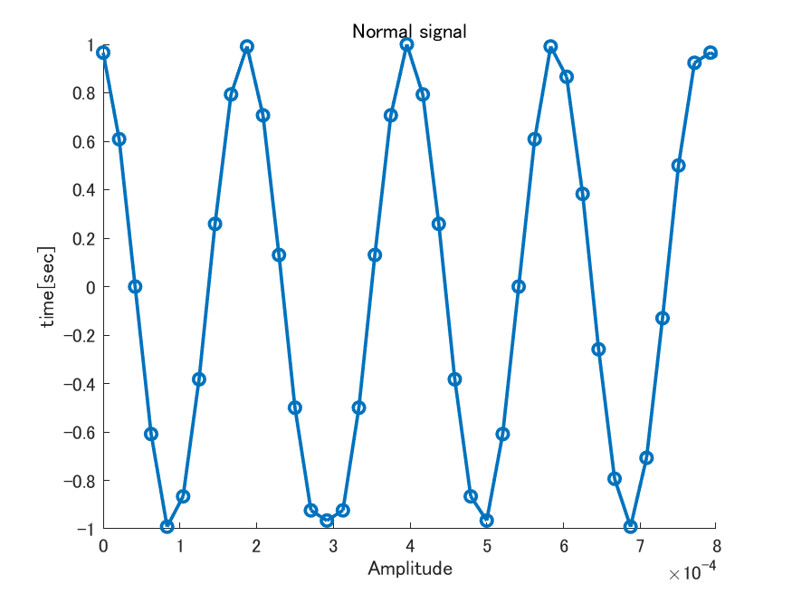
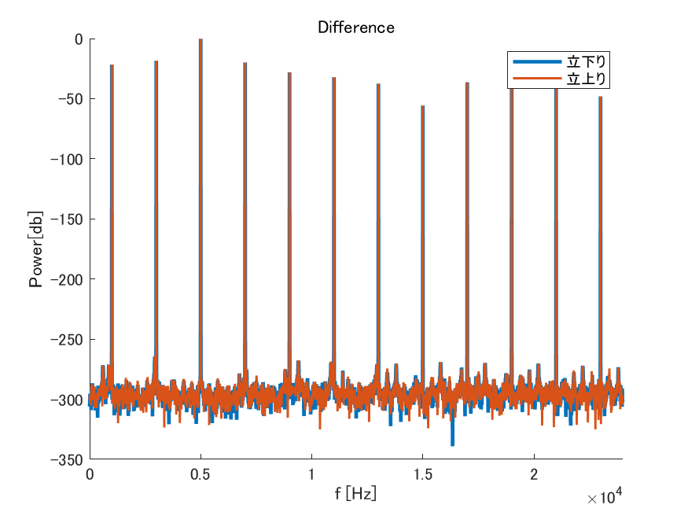
アップサンプリングの考察
f = 5000[Hz] Fs = 48k[Hz] 64[bit] 余弦波 5000周期分
-50dB
立上り合成波形 f=5000[Hz] Fs=48k[Hz]
FFT結果 f=5000[Hz] Fs=48k[Hz]
✓テスト信号に対し、一周期あたりのサンプル数が少ない →立上り・立下り合成が滑らかに行われない →FFT結果に-50[dB]以上の高調波成分のピークを確認
余弦波信号をアップサンプリングし、サンプル数を増加

Slide 4
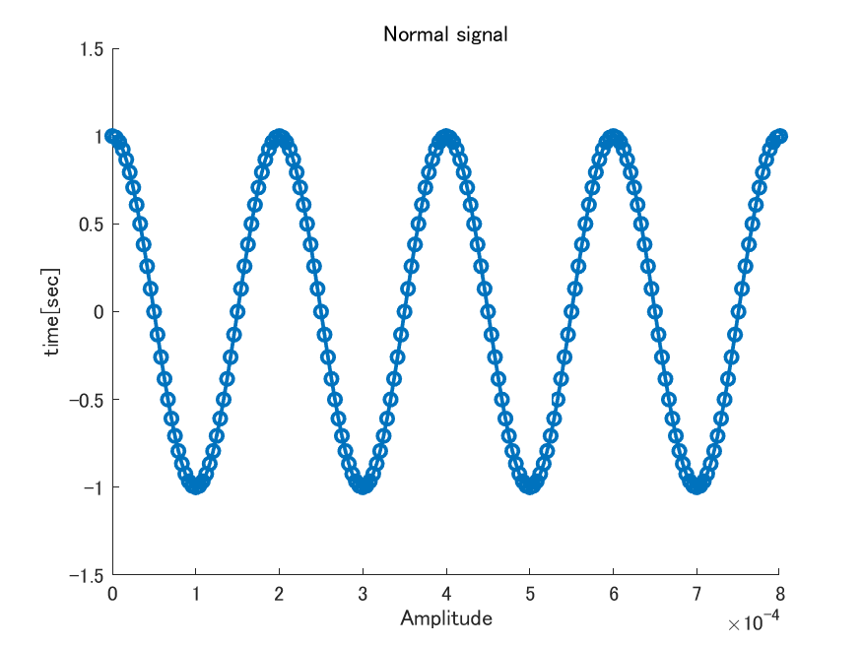
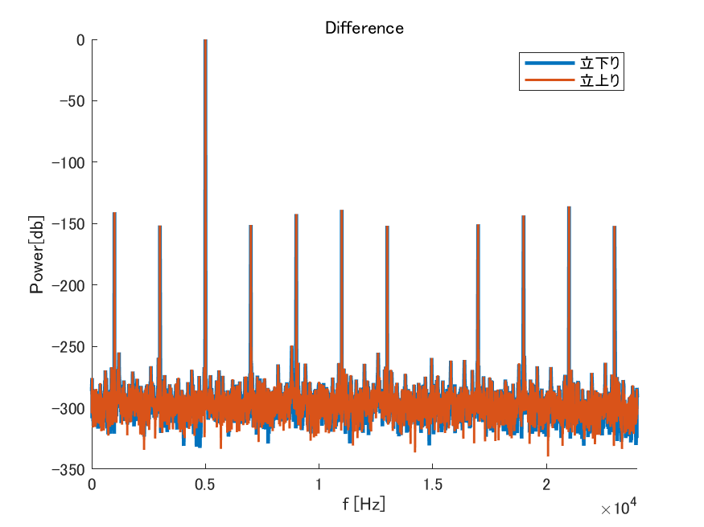
アップサンプリングの考察
f = 5000[Hz] Fs = 240k[Hz] 64[bit] 余弦波 5000周期分
7K
9K
11K
13K
17K
19K
21K
-150dB
5倍アップサンプリング 立上り合成波形 f=5000[Hz] Fs=240k[Hz]
FFT結果 f=5000[Hz] Fs=240k[Hz]
✓カットオフ周波数は、アップサンプル前のFs×0.44で設定。
✓立上り・立下り合成が滑らかに行われていることを確認
✓FFT結果の高調波成分のピークが-150[db]以下に低下 →これらのピークには、補完時のローパスフィルタの改善が必要?

Slide 5
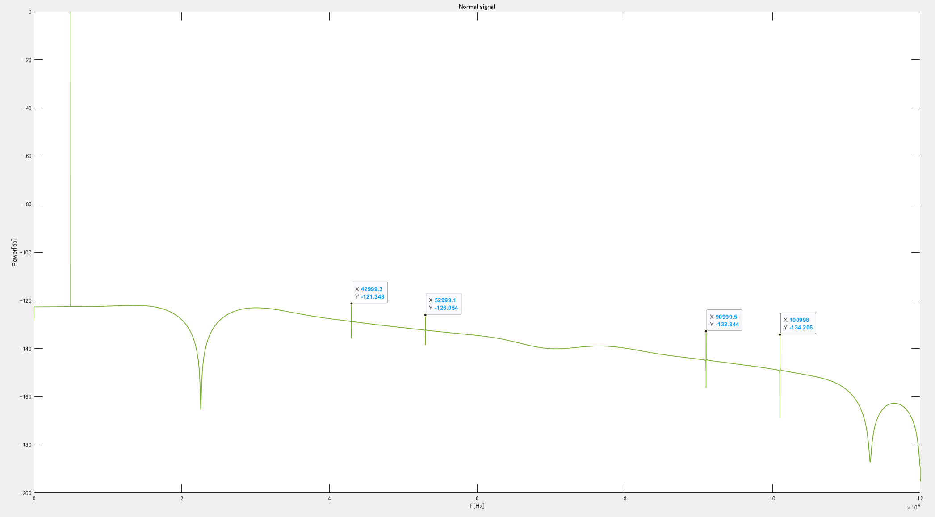
アップサンプリングの考察
5000[Hz]
43000[Hz]
53000[Hz]
91000[Hz]
101000[Hz]
5倍アップサンプリング 波形 f=5000[Hz] Fs=240k[Hz]

Slide 6
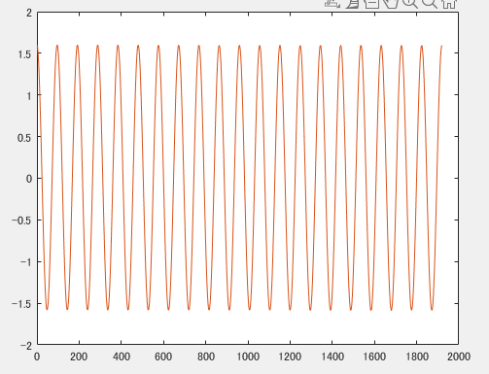
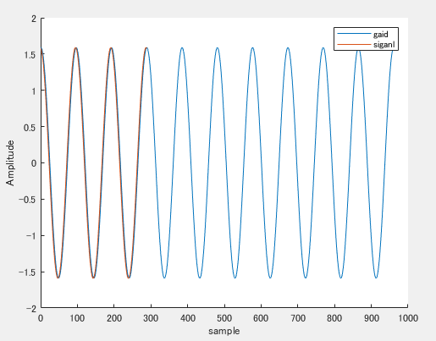
切り出しに関する検討
3波形分切り出し
測定音声
測定音源とガイド波形
✓測定音源を3周期ずつ取り出し、ガイド波形と相互相関を取る
✓ガイド波形は10周期分使用
→ 周波数は理論値（自己相関では誤差が発生）振幅は測定音源3周期分のpeaksの平均

Slide 7
切り出しに関する検討
Frame1
Frame2
立上り・立下り切り出し
測定音声
測定音源とガイド波形
✓ 相互相関には3周期分の測定音源を切り出し
✓ 立上り・立下り切り出しには中心の1周期を使用
✓ガイド波形は10周期分作成
→ 周波数は理論値（自己相関ではズレが発生）振幅は測定音源のpeaksの平均

Slide 8
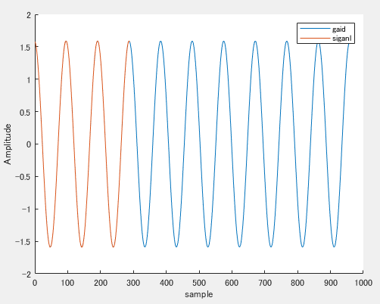
（検証）ノイズ信号を用いた検討
次フレーム切り出し点
測定音源＋ガイド波形 Fs=48k[Hz] F=500[Hz] 450-453周期を切り出し
測定音源＋ガイド波形 相互相関後
✓上図の場合Lagは2[sample]
→ 相互相関を用いて2[sample]のズレを解消
✓抽出した立下りの頭のsampleを次のFrameの切り出し点として測定音源すべてを切り出し
※現在フレームの移動、立上り・立下りの配列合成を実装中

Slide 9
今後の予定
✓切り出し方法の実装完了
✓取得波形のアップサンプリング

